Slide 1



¿POR QUÉ LA POLÉMICA?
Reforma
tributaria
IVA
19%
1
9
%
I
V
A
4
X
Por
Carlos Arturo Chaparro Cervantes
R
E
N
T
A
1
0
0
0
PERSPECTIVA DE
PARA:

Slide 2



Slide 3
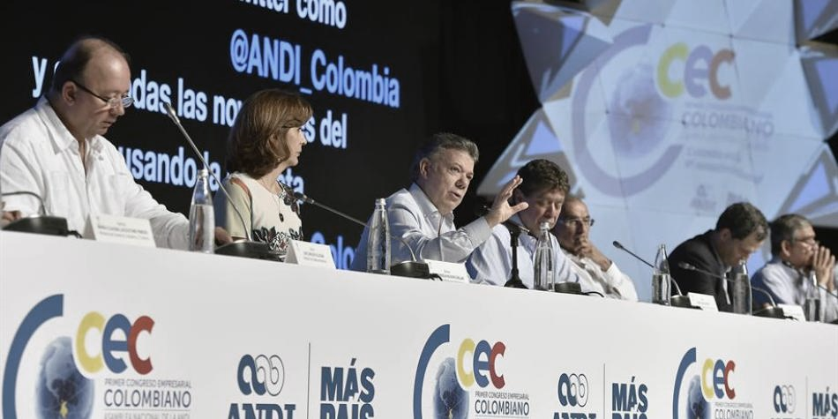

Reforma
tributaria
IVA
19%
ESPERADA POR TODOS
ANUNCIADO EN MEDIO DE OTRA GRAN POLÉMICA
CON MUY CORTO ESPACIO DE DISCUSIÓN
¡ES UN HECHO!

Slide 4


Slide 5
Cuanto IVA va a Pagar con la Reforma Tributaria?
http://www.portafolio.co/economia/cuanto-iva-debe-pagar-con-la-reforma-tributaria-en-2017-502857
Ejercicio con Salario de $2,500,000 mensuales

Slide 6
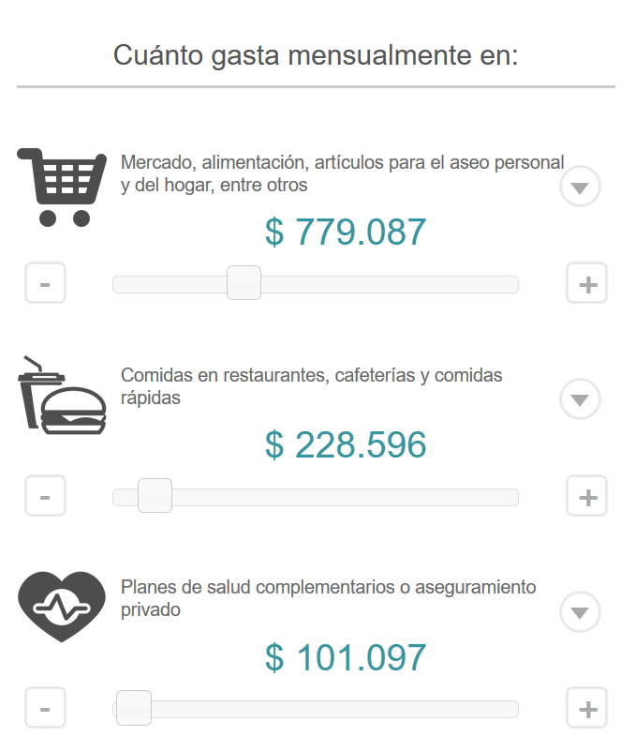
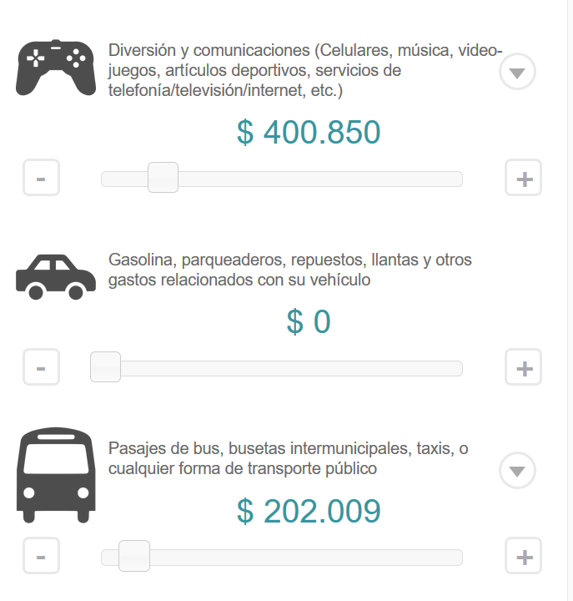

Slide 7
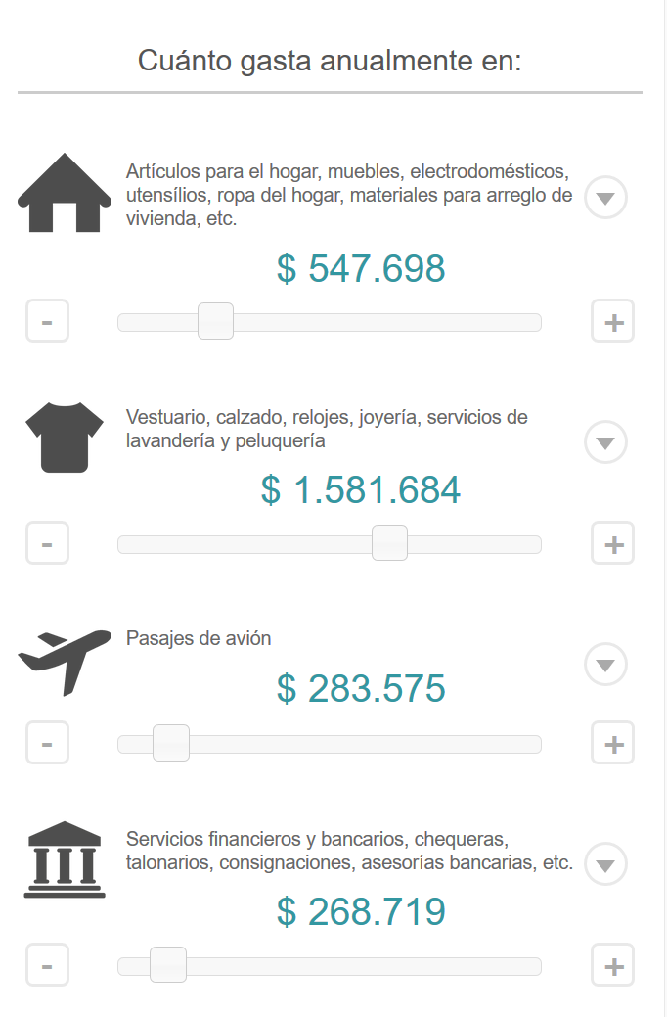

Slide 8
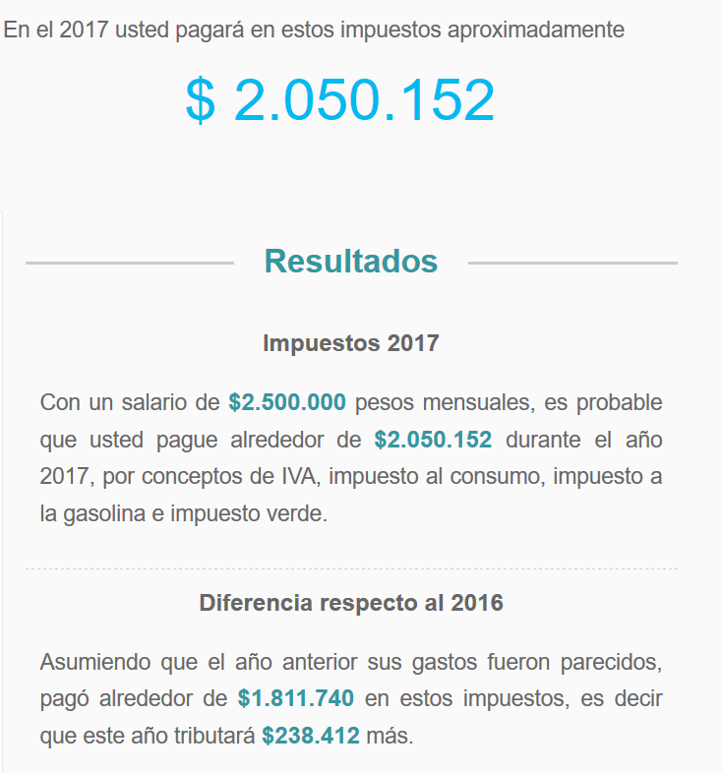

Slide 9

Nuevas Actividades Gravadas

Slide 10
Juegos de suerte y azar con excepción de las loterías y los juegos de azar operados exclusivamente por internet.
Venta o cesiones de derechos sobre activos intangibles, únicamente asociados con la propiedad intelectual.
Servicios prestados desde el exterior con excepción de los expresamente excluidos.
Servicios e Intangibles adquiridos o licenciados desde el exterior…
se entenderán adquiridos en el territorio nacional cuando el usuario final sea residente o tenga su actividad económica en Colombia.
Nuevas Actividades Gravadas
Venta de activos nuevos > $850 MM

Slide 11

NO
SON VENTAS
Las donaciones de las entidades estatales a la Nación de las mercancías decomisadas, aprehendidas o abandonadas.
La asignación al interior de la entidad estatal de las mercancías decomisadas, aprehendidas o abandonadas.
La extinción de obligaciones de las entidades estatales con mercancías decomisadas, aprehendidas o abandonadas.

Slide 12

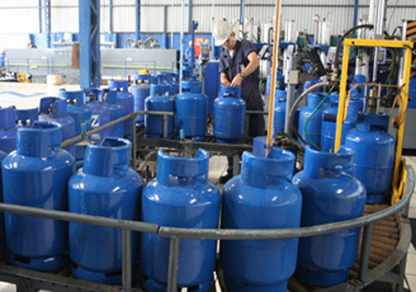





NO
CAUSAN IVA
GAS PROPANO INCLUIDO EL AUTOGAS
NEUMATICOS Y MAQUINARIA AGRÍCOLA
LAS DEMAS PLANTAS VIVAS
SISTEMAS DE RIEGO O ASPERSIÓN
CAMBIOS EN IVA DE BIENES Y SERVICIOS
SMART PHONES Y TABLETS < 22 UVT (eran 43)
TRACTORES PARA USO AGROPECUARIO
PC PERSONALES < 50 UVT (eran 82)

Slide 13
NUEVOS
AL 5%
CAMBIOS EN IVA DE BIENES Y SERVICIOS
MADERA EN BRUTO
RECIPIENTES PARA GAS COMPRIMIDO | ERA EXC
CUCHILLAS PARA MAQUINAS AGRICOLAS | ERA EXC
CARBURADORES Y SUS PARTES | ERA EXC
EQUIPOS DE CONVERSIÓN DE GASOLINA A GAS | ERA EXC
REPUESTOS GAS VEHICULAR | ERA EXC
COMPRESORES GAS VEHICULAR | ERA EXC
SERVICIOS DE EDUCACIÓN VIRTUALPARA DESARROLLO DE CONTENIDOS DIGITALES | ERA EXC
PAGINAS WEB, HOSTING, CLOUD COMPUTING Y MANTINIMIENTO A DISTANCIA DE PROGRAMAS Y EQUIPOS | ERA EXC
LICENCIAS DE SOFTWARE PARA DESARROLLO COMERCIAL DE CONTENIDOS | ERA EXC
SERVICIOS DE REPARACIÓN Y MANTENIMIENTO DE AERONAVES | ERA EXC
SECADORES PRODUCTOS AGRÍCIOLAS | ERA EXC
PASTERIZADORES
FUMIGADORAS
CARGADOR FRONTAL
DESPULPADORAS DE CAFÉ
PARA CARROS, MOTOS Y BICIS ELECTRICAS O HIBRIDAS:
MOTORES Y GENERADORES ELECTRICOS
ACUMULADORES
CARGADORES DE BATERIAS
INVERSORES DE CARGA
UNIDADES DE CONTROL PARA MOTORES Y BATERIAS
REPUESTOS
LOS CARROS ELECTRICOS O HIBRIDOS
MOTOS ELECTRICAS (INCLUIDOS LOS CICLOMOTORES)
BICICLETAS ELECTRICAS Y LAS SIN MOTRO < 50 UVT
BARCAZAS Y SIMILARES PARA PERSONAS O MERCANCIAS
REMOLCADORES
LOS DEMÁS BARCOS DE SALVAMENTO SALVO LOS DE REMO Y GUERRA
COMPRESAS Y TAMPONES HIGIÉNICOS | ERAN 16%
VIVIENDA > 26,800 UVT 850 MM APROX

Slide 14


NUEVOS
AL 5%
La primera venta de vivienda > 850 MM
(Se hicieron excepciones para ventas negociadas en 2016)
Licores, vinos y aperitivos con impuesto al consumo del Art 202 L223/95
CAMBIOS EN IVA DE BIENES Y SERVICIOS

Slide 15


Nuevos Exentos
CAMBIOS EN IVA DE BIENES Y SERVICIOS

Slide 16




NUEVOS
Exentos
UNICAMENTE Camarones de Cultivo
Carnes y despojos comestibles
Contenidos y suscripciones digitales de periódicos, revistas y libros
Municiones y material de Guerra

Slide 17

NO
SON MUNICIONES NI MATERIAL DE GUERRA
DE USO PRIVATIVO:
Uniformes
Prendas de vestir
Textiles
Material térmico
Carpas
Cubiertos
Marmitas
Morrales
Chalecos
Juegos de cama
Toallas
Ponchos
Calzado
CAMBIOS EN IVA DE BIENES Y SERVICIOS

Slide 18


NO TODO
ES MALO
Las franquicias pasaron de tener IVA a la Tarifa General a Impuesto al Consumo (8%)
CAMBIOS EN IVA DE FRANQUICIAS

Slide 19

¿Y la Retención?

Slide 20


RESPONSABLES
RETEFUENTE
Los emisores de Tarjetas de Crédito, los recaudadores de efectivo a nombre de terceros y los demás que diga la DIAN para los siguientes servicios siempre y cuando las entidades del exterior no los paguen:
  Suministro de servicios audiovisuales (Netflix, Spotify, Amazon, etc).
  Servicios de plataforma de distribución digital de aplicaciones móviles
  Enseñanza o entrenamiento a distancia
Las personas del régimen común que contraten servicios en el exterior
Se derogo la RETEFUENTE de IVA al régimen simplificado cuando se trata de PJ a PN

Slide 21

NUEVOS
RESPONSABLES
Los distribuidores mayoristas y/o comercializadores industriales de derivados del petróleo
    Este IVA se puede descontar
    Sigue existiendo el IVA implícito si el distribuidor no es responsable del IVA
    (La base gravable se definió en el Art 467 en términos generales es el ingreso del que vende).
  Las entidades del exterior (Según resolución que emitirá la DIAN)

Slide 22

¿Y EL AIU?
El IVA se calcula sobre el AIU de los servicios:
    Integrales de aseo y cafetería
    Vigilancia
    Temporales
LO NUEVO:
TAMBIEN PARA
  ICA
  Retefte en renta
  ReteICA
  Otros imptos, contribuciones y tasas territoriales

Slide 23

TARIFA
IVA
ANTES
AHORA
1 punto
16%
19%
5%
5%
0%
0%
50% -> Seguridad Social
50% -> Educación

Slide 24
NUEVA
PERIODICIDAD
BIMESTRAL
CUATRIMESTRAL
Ingresos a corte de año anterior > 92.000 UVT ($2.737 mm)
EL RESTO

Slide 25
MODIFICACIONES
IVA DESCONTABLE
Los impuestos descontables se pueden descontar según el declarante:
BIMENSUAL
CUATRIMESTRAL
Hasta los 3 periodos siguientes cuando se haga su contabilización
  Hasta 1 periodo siguiente cuando se haga su contabilización

Slide 26

RÉGIMEN
SIMPLIFICADO
Se unifican criterios

Slide 27
RÈGIMEN
SIMPLIFICADO
  Ingresos brutos pasa de 4,000 UVT a 3.500 UVT ($111.510.000)
  Limite operaciones gravadas sube de 3.000 UVT a 3.500 UVT ($111.510.000)
  Limite de consignaciones bancarias baja de 4.500 UVT a 3.500 UVT ($111.510.000)
  Límite de 1 solo contrato será de 3.500 UVT ($ 111.510.000)

Slide 28

DECLARACIONES
INEFICACES
ABRIL
RETEFUENTE INEFICAZ: se puede presentar y pagar hasta el 29 de abril de 2017 (fecha máxima de la rete-fuente 30 nov 2016).
IVA INEFICAZ: se podrá presentar hasta el 29 de abril de 2017 (fecha máxima del IVA 30 nov 2016).
29
Si se hicieron pagos de sanciones por ineficacia dichos dineros se podrán recuperar con la DIAN .

Slide 29

OTROS:
Contratos Celebrados con Entidades Públicas
La tarifa será del 16% mientras NO se adicionen.
Las adiciones tendrán la nueva tarifa.

Slide 30

OTROS:
Modificación factura electrónica desde 2019
Las correcciones que aumentan saldo a favor o disminuyen saldo a pagar se podrán hacer directamente sin proyecto y la DIAN tiene 1 año para revisar.

Slide 31

CARCEL
EVASORES
OMISION DE ACTIVOS O INCLUSION DE PASIVOS INEXISTENTES:
    Omisiones o Inclusiones > 7,250 SMMLV (5,348 MM) tendrán:
    Cárcel de 48 a 108 meses
    Multa del 20% de los valores omitidos o inexistentes
RETEFTE, IVA O IMPTO CONSUMO NO PAGADO:
  Pasados 2 meses sin pago se tendrá:
    Cárcel de 48 a 108 meses
    Multa = Doble de lo NO Consignado (Max 1.020.000 UVT)
RETEFTE, IVA O IMPTO CONSUMO NO RECAUDADO:
    Quienes incumplan en el recaudo tienen la misma sanción de tipo penal (cárcel de 48 a 108 meses).
SI SE PAGA, SE ELIMINA EL PROCESO PENAL.
EN LAS SOCIEDADES QUEDAN CON LAS MISMAS SANCIONES LOS RESPONSABLES DEL CUMPLIMIENTO DE DICHAS OBLIGACIONES.

Slide 32



Gracias por su interés
Carlos Arturo Chaparro Cervantes
(57) 314 411 5355
cchaparro@globalanalitics.co
Calle 114 # 47 A 76
Bogotá - Colombia

